Slide 1
Par biedrības «Jūras Zeme» darbību
17.07.2024.
Inga Pērkone

Slide 2
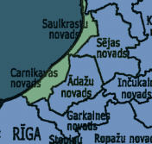
Par biedrību «Jūras Zeme»
Biedrība reģistrēta 07.09.2009.
Biedru skaits uz 01.07.2023. – 53 t.sk. 2 pašvaldības, 13 biedrības, 1 kooperatīvs, 24 uzņēmēji (10 juridiskas personas un 14 fiziskas personas), 6 zvejnieki un 7 fiziskas personas.
Darbības teritorija – Ādažu novads un Saulkrastu novads
Jau trešais plānošanas periods, kura laikā tiek apgūts ELFLA un EJZAF finansējums – piešķirtais finansējums aktuālajā periodā:
      ELFLA 306 510,90 EUR
      EJZAF 2 921 330,33 EUR (t.sk. ostu finansējums 1 481 262,18 EUR)

Slide 3
Par biedrību «Jūras Zeme»
Darbības mērķi:
Veicināt un atbalstīt sabiedrības iesaistīšanos lauku un zivsaimniecībai nozīmīgas teritorijas attīstībā;
Izstrādāt un īstenot stratēģiju ilgtspējīgai lauku un zivsaimniecībai nozīmīgas teritorijas attīstībai, izmantojot sabiedrības līdzdalības principus;
Attīstīt sadarbību ar valsts, pašvaldību un nevalstiskajām organizācijām, uzņēmumiem un citām institūcijām Latvijā un ārvalstīs, veicinot Biedrības darbības teritorijas attīstību;
Veicināt kopienu sadarbības tīkla veidošanos;
Koordinēt un piesaistīt finansiālos, materiālos, intelektuālos un cita veida resursus Biedrības mērķu sasniegšanai.
Pārstāvēt Biedrības darbības teritorijas lauku iedzīvotāju un zivsaimniecībai nozīmīgu nozaru pārstāvju intereses nacionālā un starptautiskā līmenī.

Slide 4
Biedrības veiktās aktivitātes 2024.gada 1.pusgadā
Biedrības «Jūras Zeme» Sabiedrības virzītas vietējās attīstības stratēģija 2015.-2020.gada plānošanas periodā (ELFLA un EJZF)
Biedrības «Jūras Zeme» Sabiedrības virzītas vietējās attīstības stratēģija 2023.-2027.gada plānošanas periodā (ELFLA un EJZAF)
Citas aktualitātes

Slide 5

1.Biedrības «Jūras Zeme» Sabiedrības virzītas vietējās attīstības stratēģija 2015.-2020.gadam – Stratēģija
2024.gada janvārī noslēgta SVVA stratēģijas 15. kārta apgūstot startēģijas finansējumu pilnā apmērā
Saņemts papaildus finansējums, no kā atteikušās
citas VRG, lai atbalstītu visus 15,kārtā saņemtos
pieteikumus

Slide 6
2.Biedrības «Jūras Zeme» Sabiedrības virzītas vietējās attīstības stratēģija 2023.-2027.gadam – Stratēģija
2024. gada 4. janvārī Startēģijas precizējumi izvērtēti un iesniegti komisijai.
2024. gada janvārī aizstāvēta Stratēģija.
2024. gada februārī saņemts LAD lēmums par Stratēģijas apstiprināšanu
2024. gada martā – maijā izstrādāti Vērtēšanas vadlīnijas un kritēriji

Slide 7
3.Citas aktualitātes
INTERREG sadarbības projekta «River Networks» ar Igauņu partneriem pirmā tikšanās un projekta aktivitāšu uzsākšana
Projekta «saDarbība» 2024.gada POP UP pasākumu īstenošana un noslēguma pasākuma Jūras Zemē organizēšana
Projekta «Pierīgas tūrisma reģiona konkurētspējas paaugstināšana ar ilgtspējīgiem un digitāliem risinājumiem» aktivitātes
Padomes sēdes – februārī un jūnijā
Latvijas Lauku foruma iknedēļas sanāksmes
Tīklošanās pasākumi ar Pierīgas un Vidzemes vietējām rīcības grupām

Slide 8
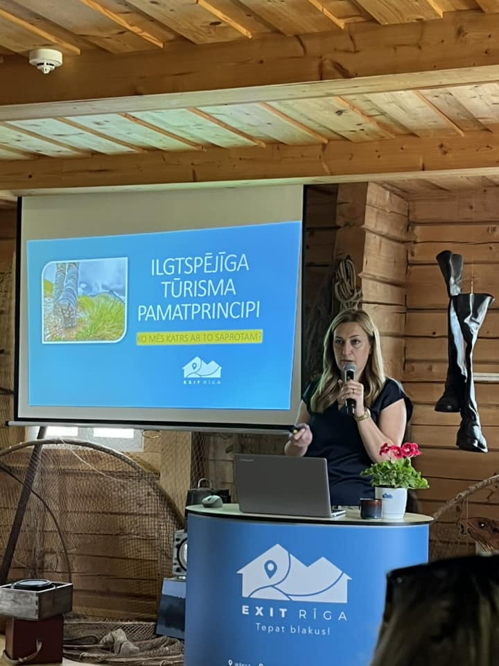
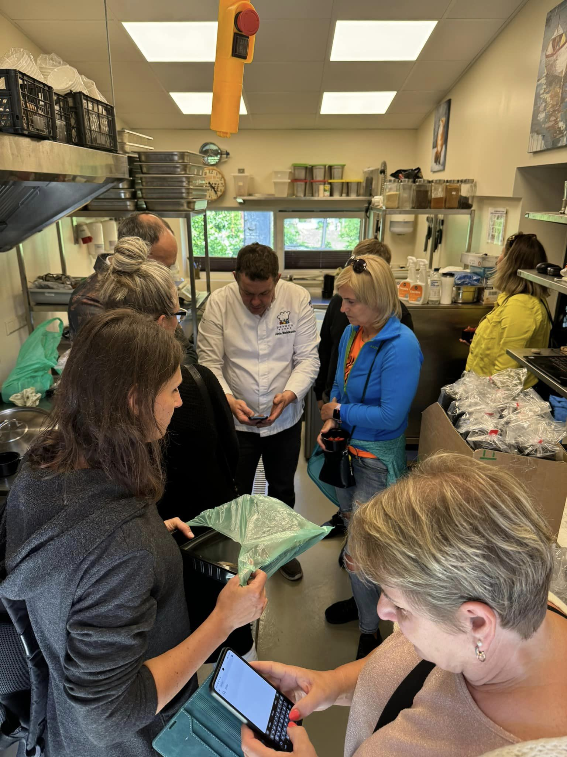
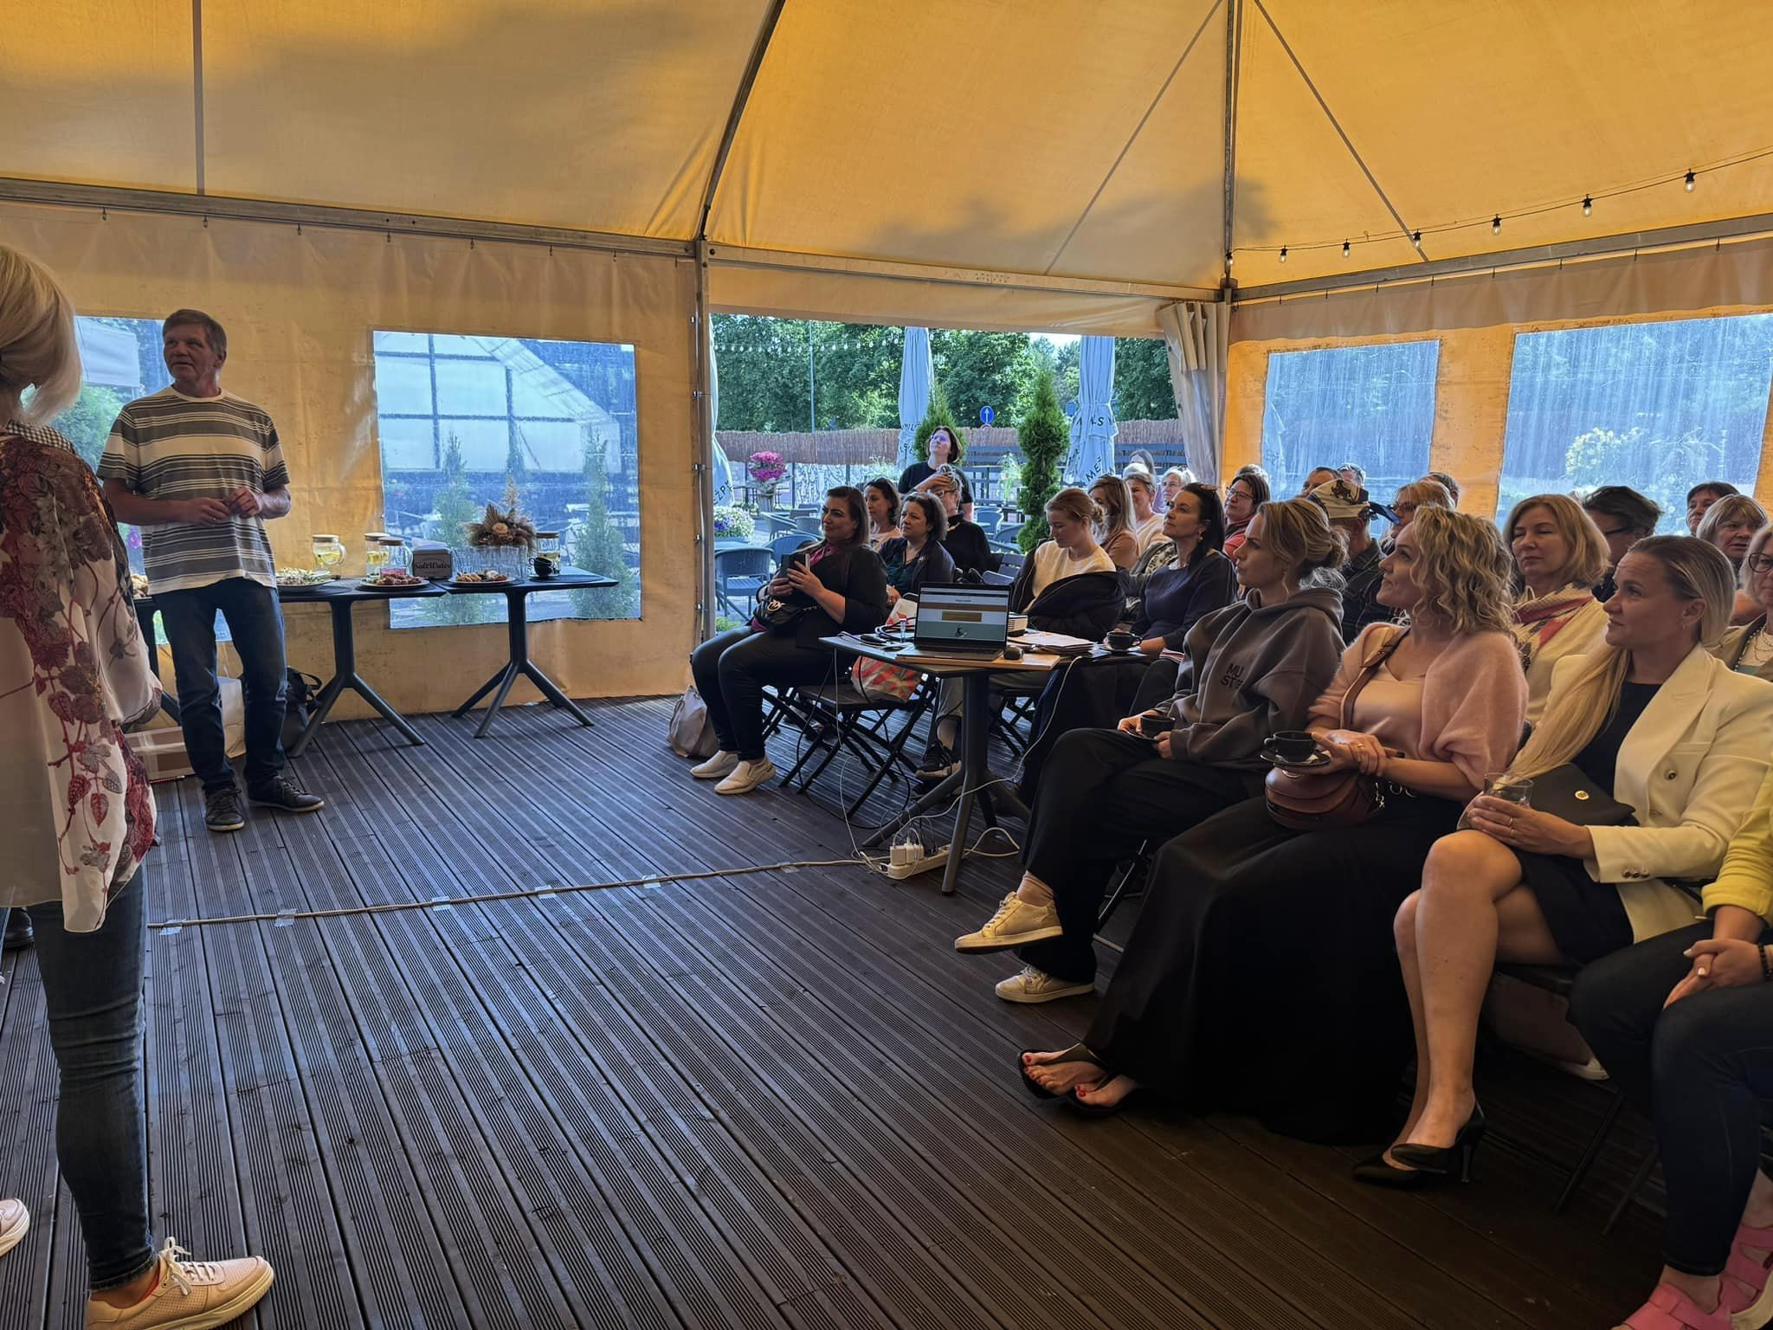
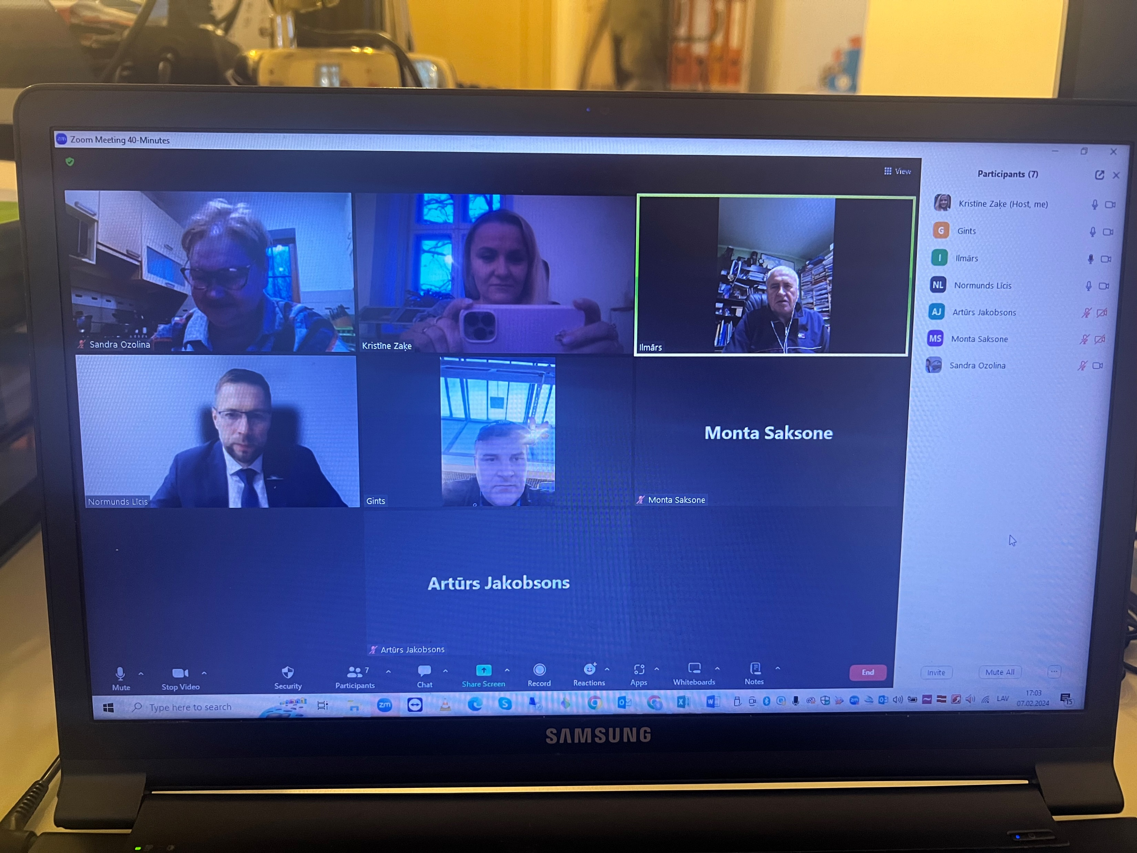
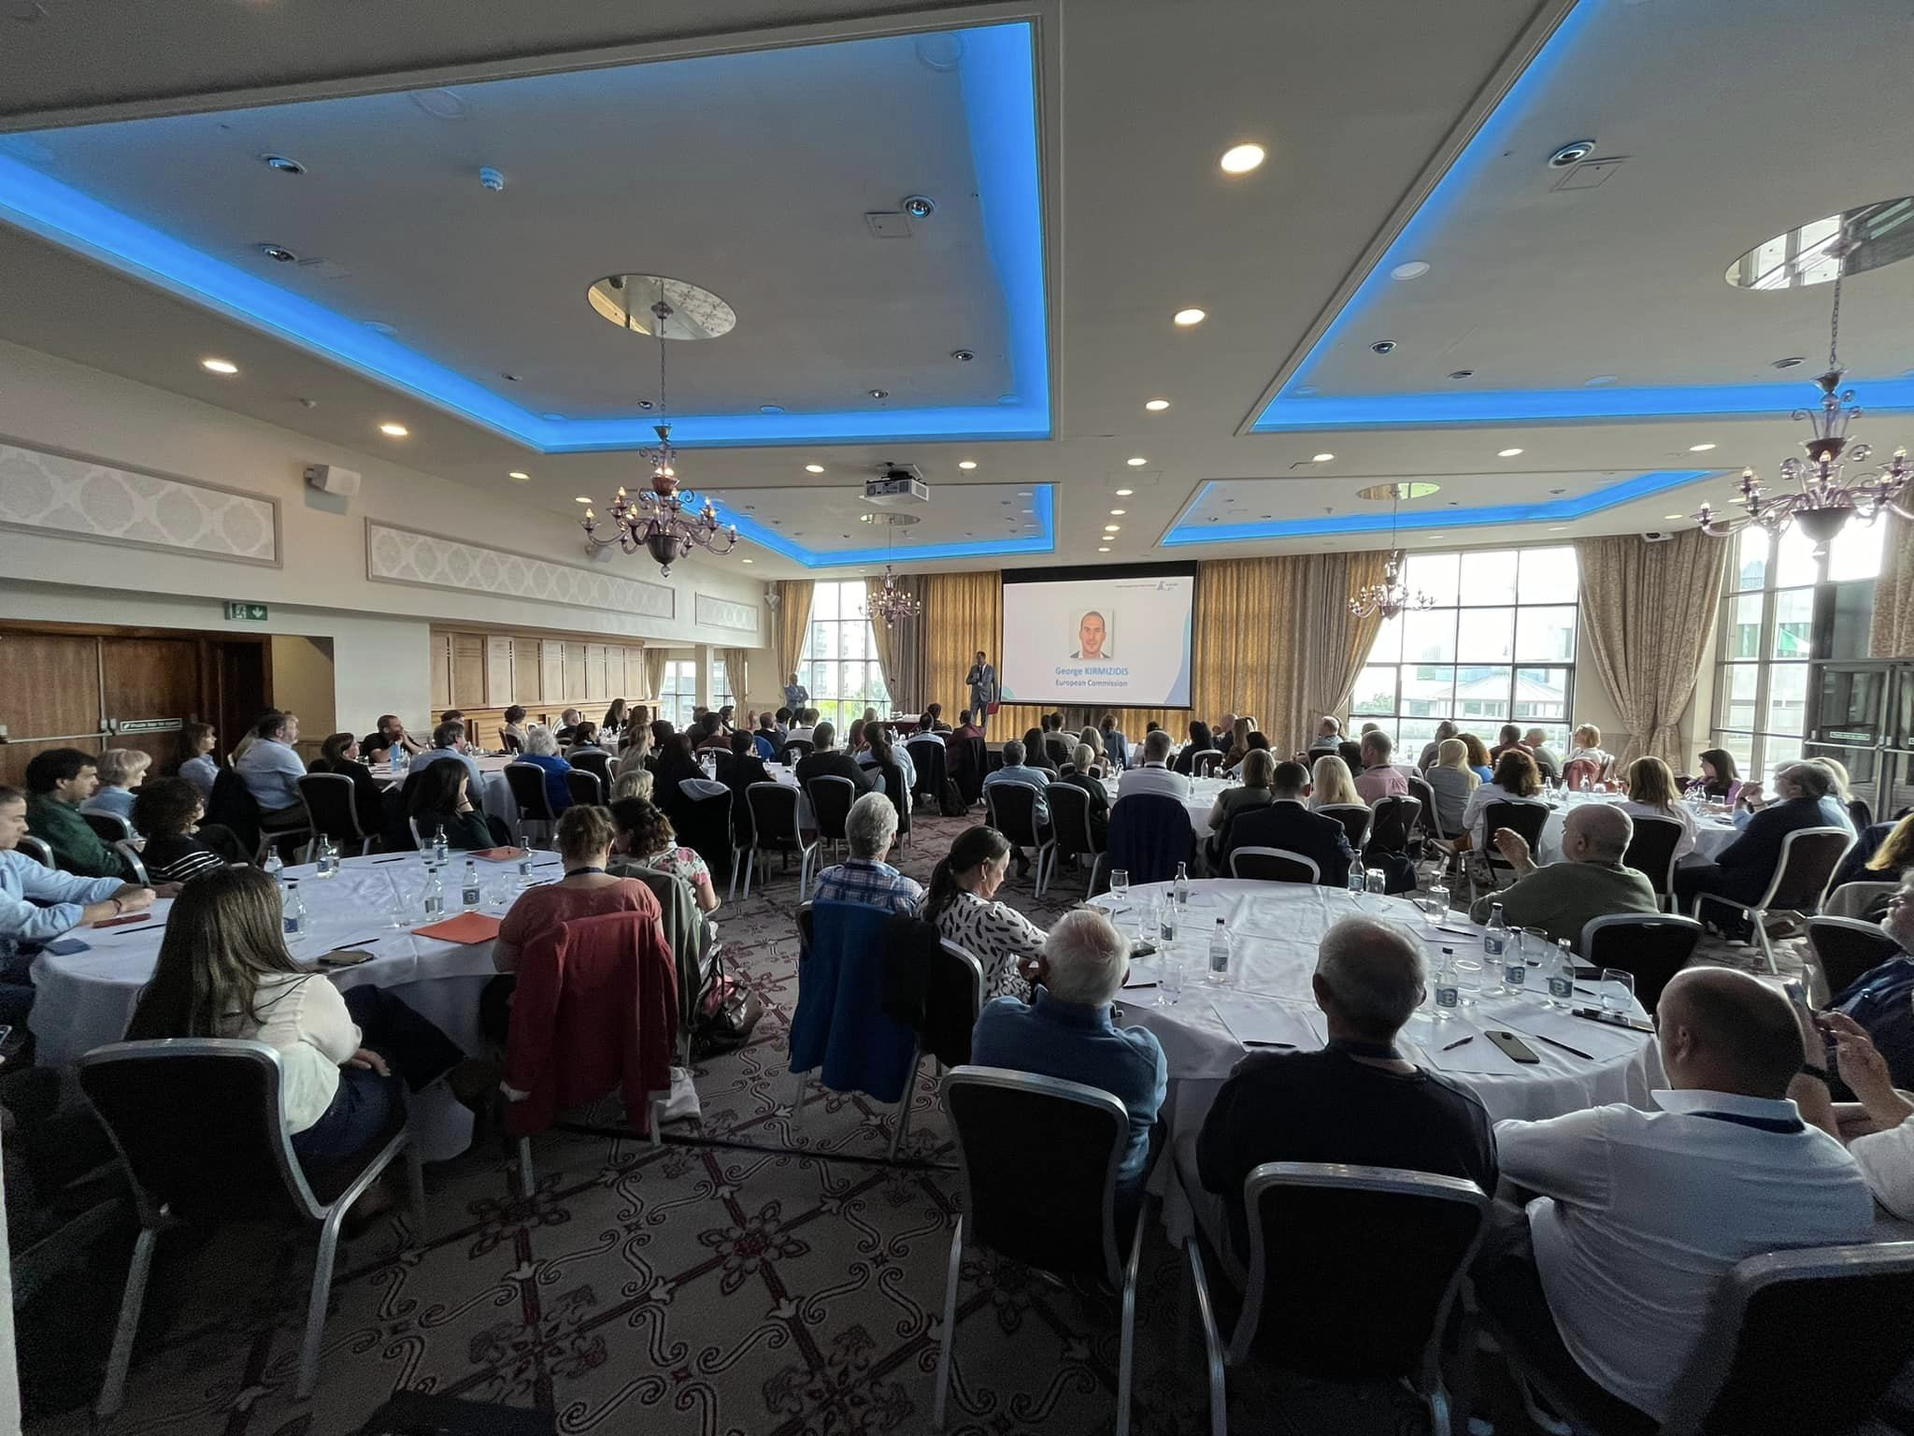
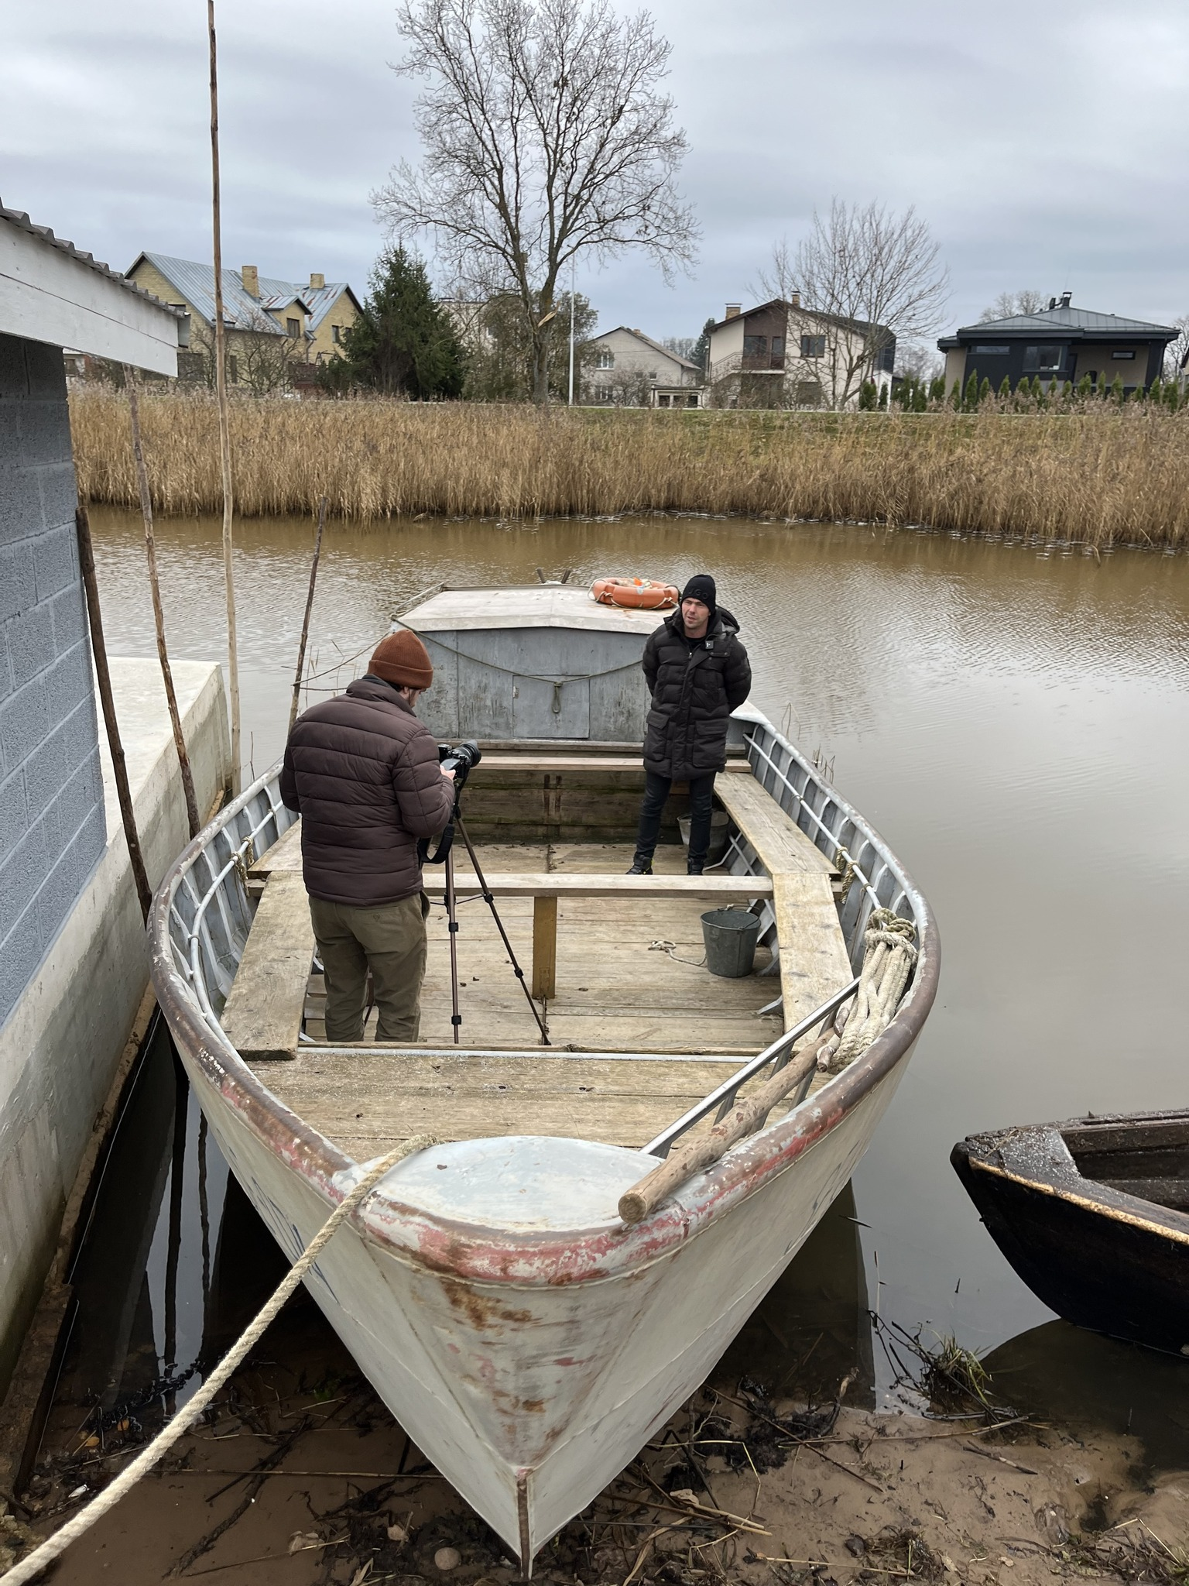
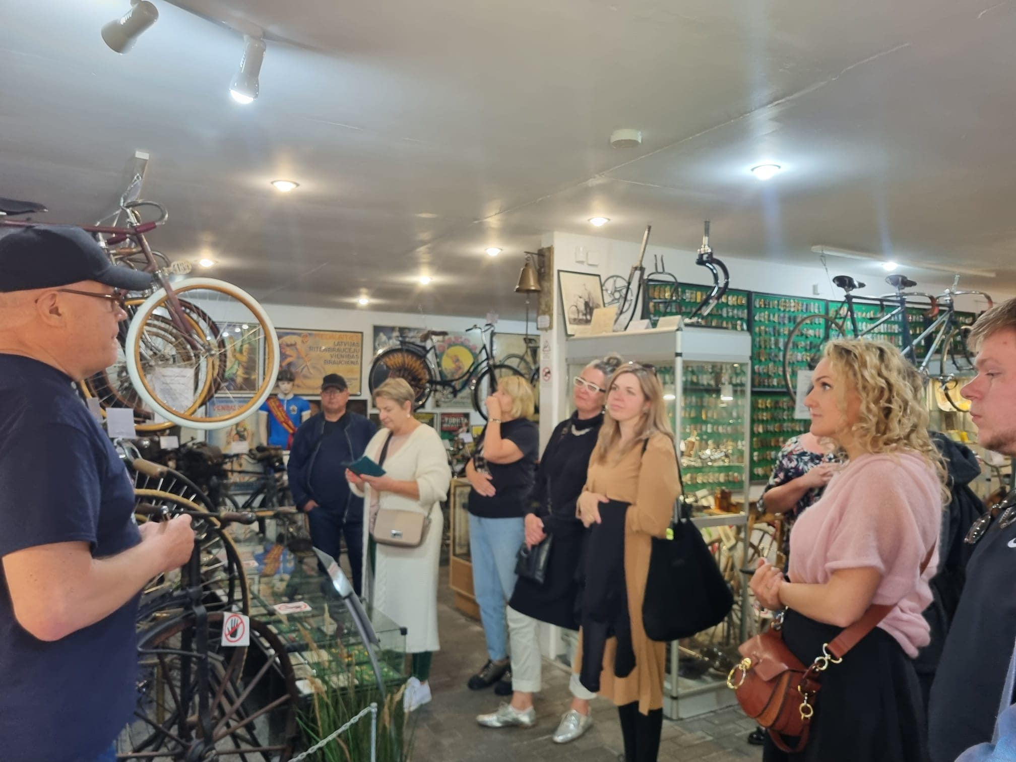
3.Citas aktualitātes - fotogrāfijās

Slide 9
Paldies par uzmanību!
Biedrība «Jūras Zeme»
Valdes priekšsēdētāja
Kristīne Zaķe
26100933, pasts.juraszeme@gmail.com

